Slide 1

Урок, посвящённый Содружеству Независимых Государств
(проведённый в3-4 кл. Старо- Погореловской оош.)

Slide 2
Что такое СНГ
СНГ расшифровывается как Содружество Независимых Государств, которое было образовано 8 декабря 1991 года в белорусской столице Минске. Первоначально в СНГ вошли Российская Советская Федеративная Социалистическая Республика, Украина и Белоруссия. Позднее к ним присоединились и другие союзные государства: Азербайджан, Армения, Казахстан, Киргизия, Молдавия, Таджикистан, Туркмения и Узбекистан. Самым последним государством, вошедшим в СНГ, стала Грузия. СНГ создавалось для сотрудничества между странами во многих областях: политики, экономики, культуры, науки и т.д.
Какие страны входят в состав СНГ?
Страны, которые объединились в СНГ, раньше входили в состав СССР, потом отделились, а потом снова объединились, но уже в составе Содружества Независимых Государств. В состав СНГ входят такие страны: Азербайджан, Армения, Белоруссия, Грузия, Казахстан, Киргизия, Молдавия и Россия. Также в состав СНГ вошли Украина, Туркменистан, Узбекистан и Таджикистан.
Какая страна входит в СНГ в качестве наблюдателя?
Туркменистан входит в СНГ в качестве наблюдателя. Столица этой страны — Ашхабат. Плотность населения в Туркменистане составляет 9,6 человек на один квадратный километр. Основные языки Туркменистана — русский и туркменский. Основная религия в этой стране — мусульманство.
Какие страны СНГ граничат с Россией?
К странам СНГ, которые граничат с Россией можно отнести Украину, Белоруссию, Грузию и Азербайджан. С Россией не граничат следующие страны СНГ: Армения, Молдавия, Таджикистан, Киргизия, Туркменистан и Узбекистан.
Что объединяет страны СНГ?
В 1991 году Россия, Украина и Белоруссия организовали Содружество Независимых Государств (СНГ). Это произошло 8 декабря 1991 года в Минске (столице Белоруссии), после чего в СНГ вошли Азербайджан, Армения, Казахстан, Киргизия, Молдавия, Туркменистан, Узбекистан и Таджикистан. Через два года к СНГ присоединилась Грузия. Подписанное всеми странами соглашение распространялось на 12 стран СНГ. СНГ было создано для того, чтобы можно было всем вместе сотрудничать в медицине, науке, торговле, образовании, причем все страны должны были исполнять определенные обязательства.
18.08 2009 году выход Грузии из СНГ.

Slide 3
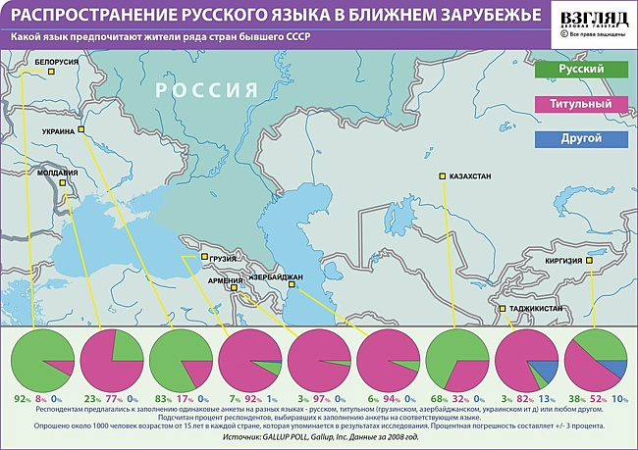
*Какие страны входят в СНГ?
*Какие народы проживают в СНГ?
*На каких языках говорят люди , проживающие на пространстве СНГ?

Slide 4
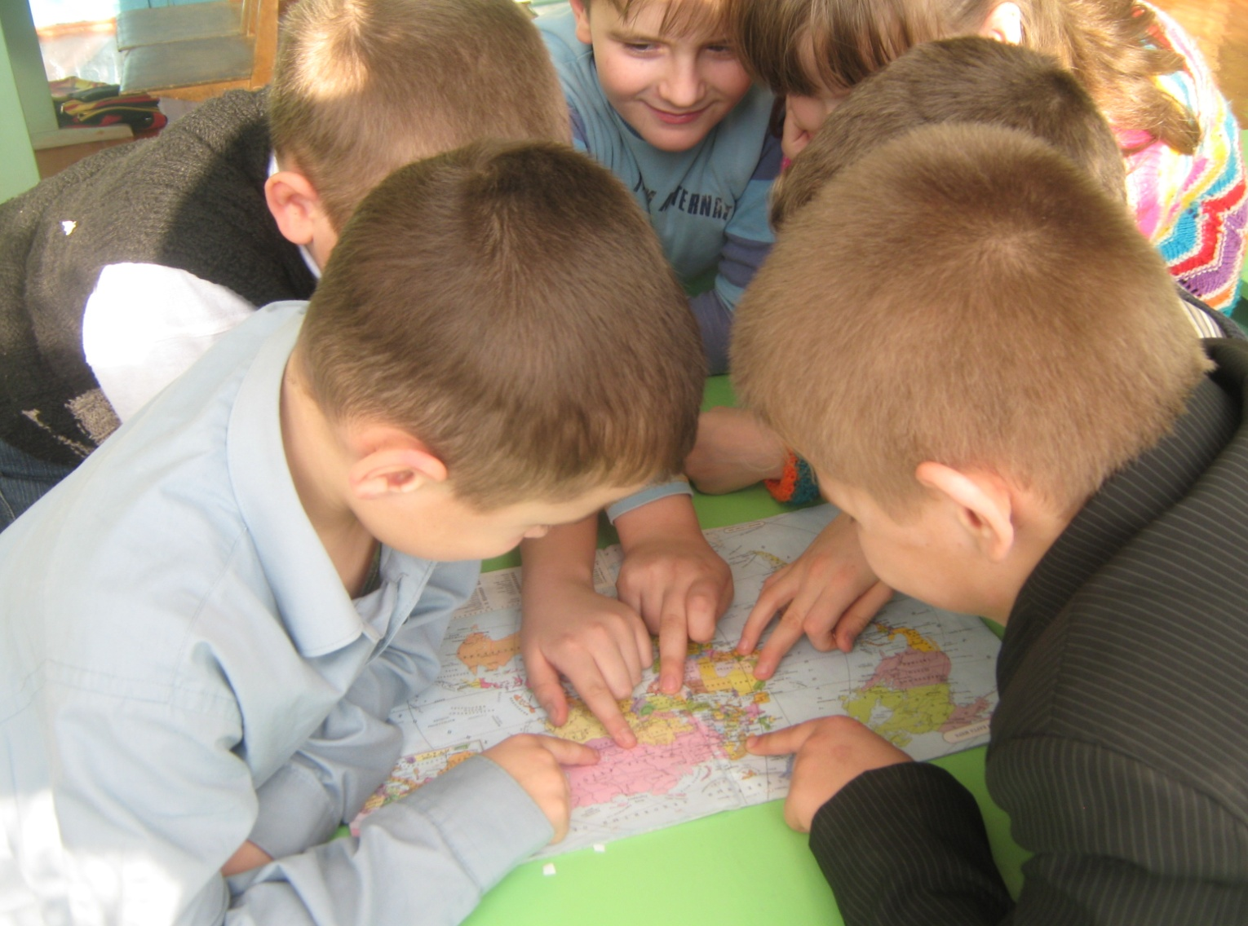
Государства-участники СНГ.

Slide 5
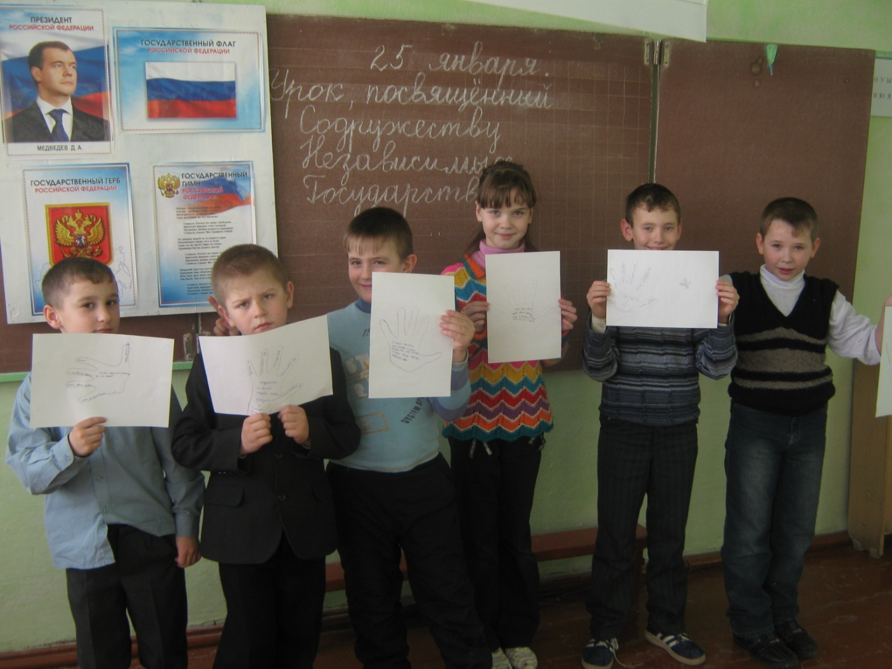
Пожелание СНГ

Slide 6

«Пусть будет мирным небо над землёю»

Slide 7
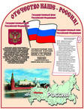
                Полученные школьниками на едином уроке представления о символике государств-участников СНГ найдут дальнейшее развитие на уроках по окружающему миру, литературному чтению, музыке, будут способствовать их патриотическому воспитанию.

